Slide 1
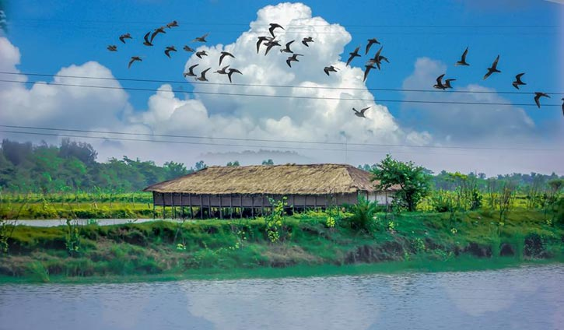
স্বাগতম

Slide 2
পরিচিতি
শ্রেণিঃ২য়
বিষয়ঃবাংলা
সাধারণ পাঠঃ দুখুর ছেলেবেলা
আজকের পাঠঃগ্রামের নাম----পাখি হতাম।
সময়ঃ ৪৫মিনিট
বিনয় বিকাশ চাকমা ,সহকারি শিক্ষক
মানিকছড়ি মুসলিম পাড়া
সরকারি প্রাথমিক বিদ্যালয়
মানিকছড়ি, খাগড়াছড়ি।

Slide 3
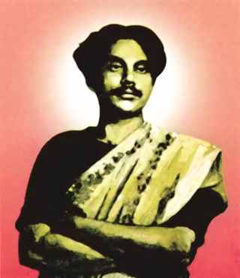
এসো আমরাএকটি ছবি দেখি
ছবিটি কার? একটু ভেবে বল।

Slide 4
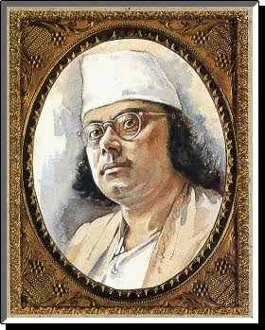
আমদের জাতীয় কবির নাম কি?
কাজী নজরুল ইসলাম

Slide 5
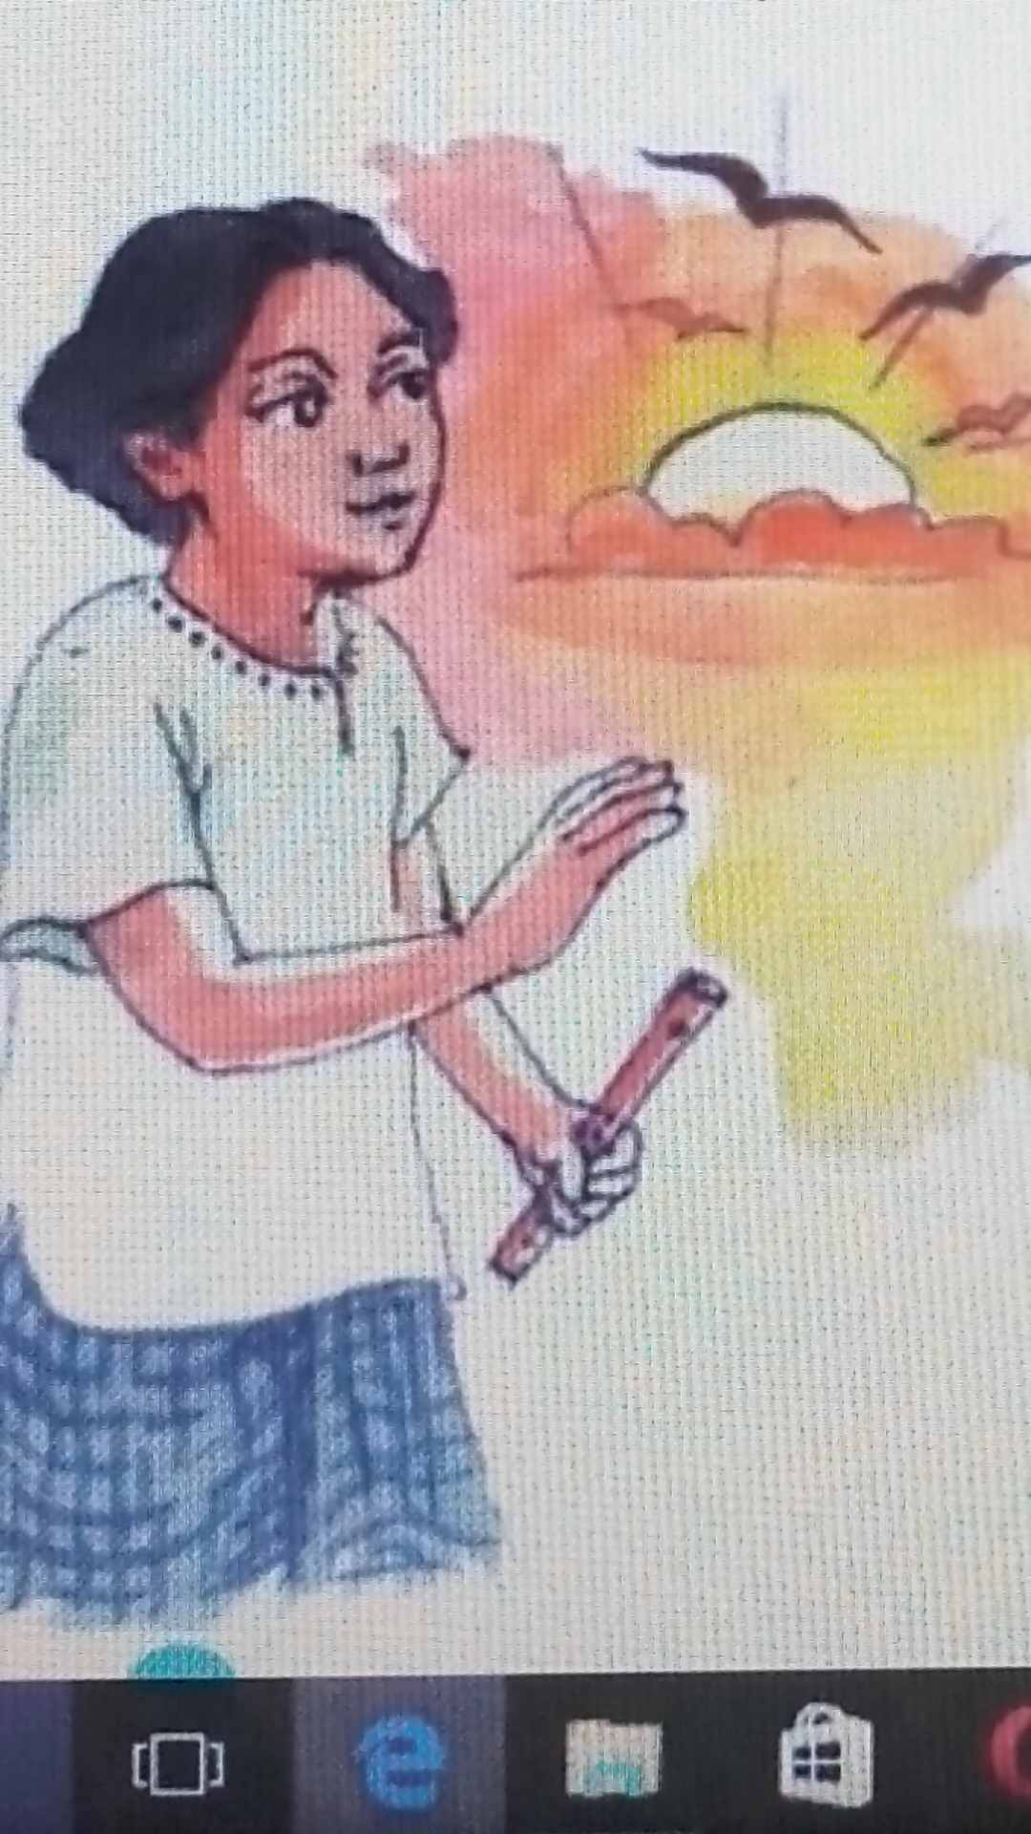
আমাদের আজকের পাঠ
দুখুর ছেলে বেলা

Slide 6
শিখনফল
শোনাঃ
১.১.১ বাক্যে ও শব্দে ব্যবহৃত বাংলাযুক্ত বর্ণের ধ্বনি শুনে মনে রাখতে পারবে।
১.১.২ পাঠের অন্তর্গত ছোট ছোট বাক্য শুনে বুঝতে পারবে।
বলাঃ
১.১.১- শব্দে ব্যবহৃত বাংলা যুক্ত বর্ণের ধ্বনি স্পষ্ট ও শুদ্ধভাবে বলতে পারবে।
পড়াঃ
১.৩.১ যুক্তবর্ন পড়তে পারবে।
১.৪.২ পাঠ্য পুস্তকের বাক্য প্রমিত উচ্চারনে পড়তে পারবে।
লেখাঃ
২.৩.৩ গল্প সংশ্লিষ্ট প্রশ্নের উত্তর লিখতে পারবে।

Slide 7
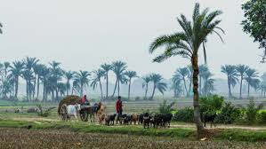
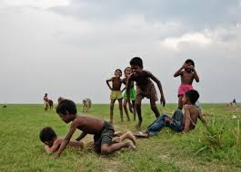
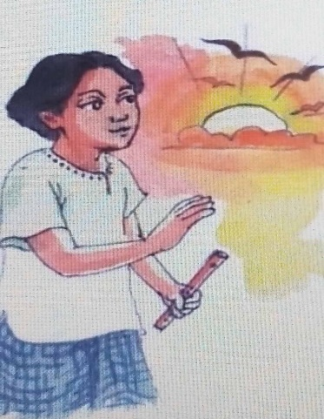
গ্রামের নাম চুরুলিয়া।
পাড়ার ছেলেদের
সাথে খেলা করে
এক কিশোর ছেলে।
মাথায় ঝাঁকড়া চুল চোখ দুটো বড় বড়

Slide 8
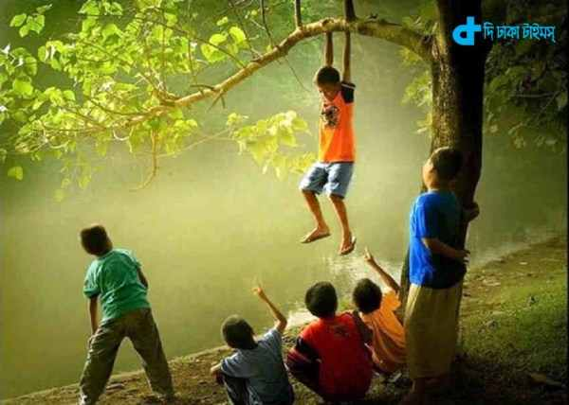
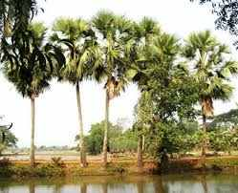
পাড়ার ছেলেদের নিয়ে
খেলা করে।বনে বাদাড়ে
ঘুরে বেড়ায়।
তাল পুকুরের টলটলে পানিতে সাঁতার কাটে । চুরুলিয়া গ্রাম গাছপালায় ঘেরা।

Slide 9
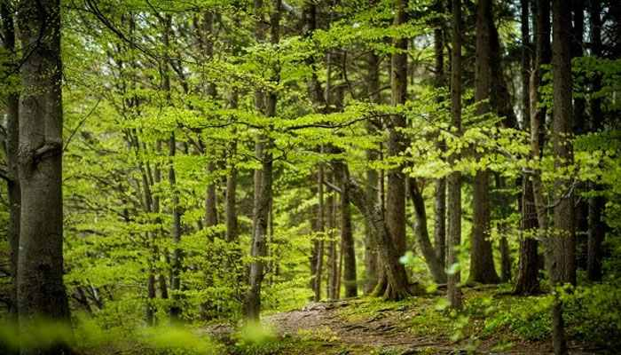
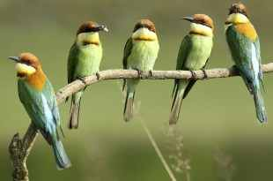
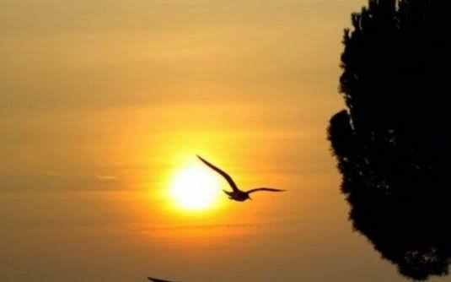
চুরুলিয়া গ্রাম গাছপালায় ঘেরা।
গাছে গাছে পাখি ডাকে । পাখির ডাকে দুখুর ঘুম ভাঙে।
দুখু ভাবে আমি যদি সকাল বেলার পাখি হতাম

Slide 10
৪৪নং পৃষ্ঠা বের কর

Slide 11
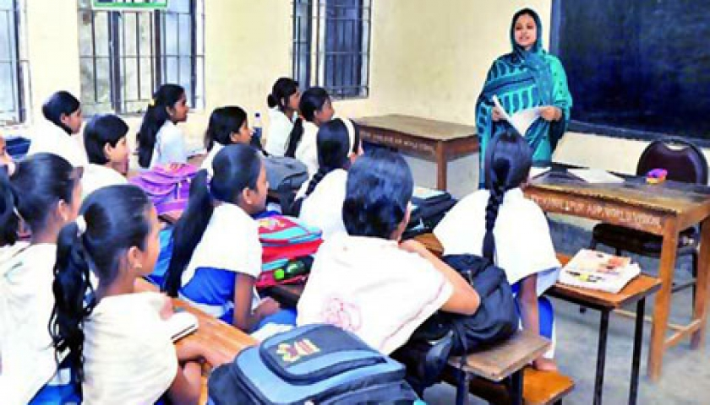
শিক্ষকের পাঠ
Notes:
শিক্ষক প্রমিত উচ্চারণে কয়েকবার পড়বেন।

Slide 12
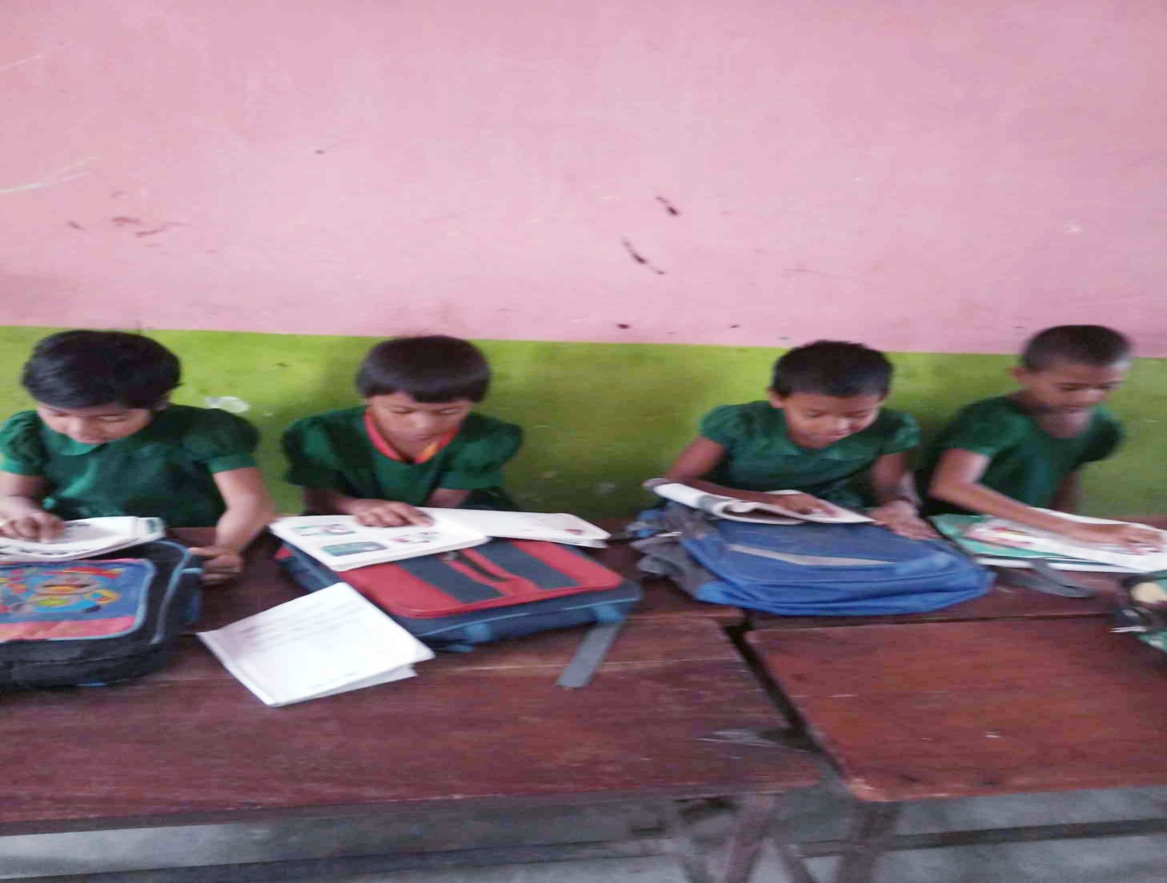
শিক্ষার্থীর সরব ও নীরব পাঠ

Slide 13
দলীয় কাজ
তোমরা ৪ টি দলে ভাগ হয়ে পাঠের অংশটুকু পড়।
জুঁই
শাপলা
জবা
গোলাপ

Slide 14
পাঠ থেকে নতুন শব্দ খুঁজে বের করো ও অর্থ বল।
ঘন গোছা
ঝাঁকড়া
জংগল
বাদাড়
পরিষ্কার
টলটলে
যে পুকুরের পাড়ে অনেক তালগাছ
তালপুকুর

Slide 15
বোর্ডের কাজ
+
গ্রাম
গ
=
গ্রামীন ফোন
র-ফলা

Slide 16
শূন্যস্থান পূরন কর
চুরুলিয়া
১।
গ্রামের নাম------------।
২।
মাথায় ----------- চুল।
ঝাঁকড়া
টলটলে
৩।
তালপুকুরের---------- পানিতে সাঁতার কাটে।

Slide 17
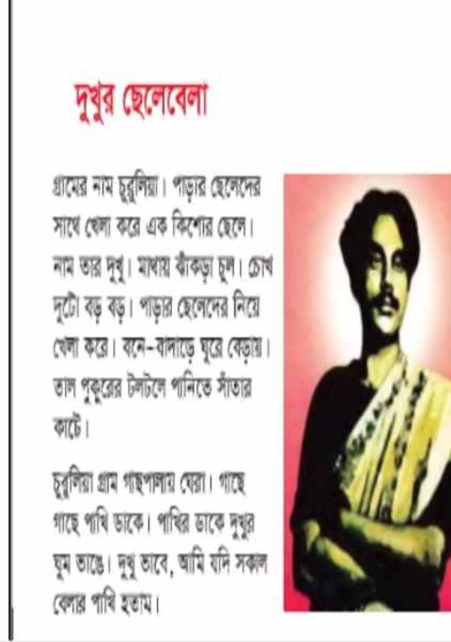
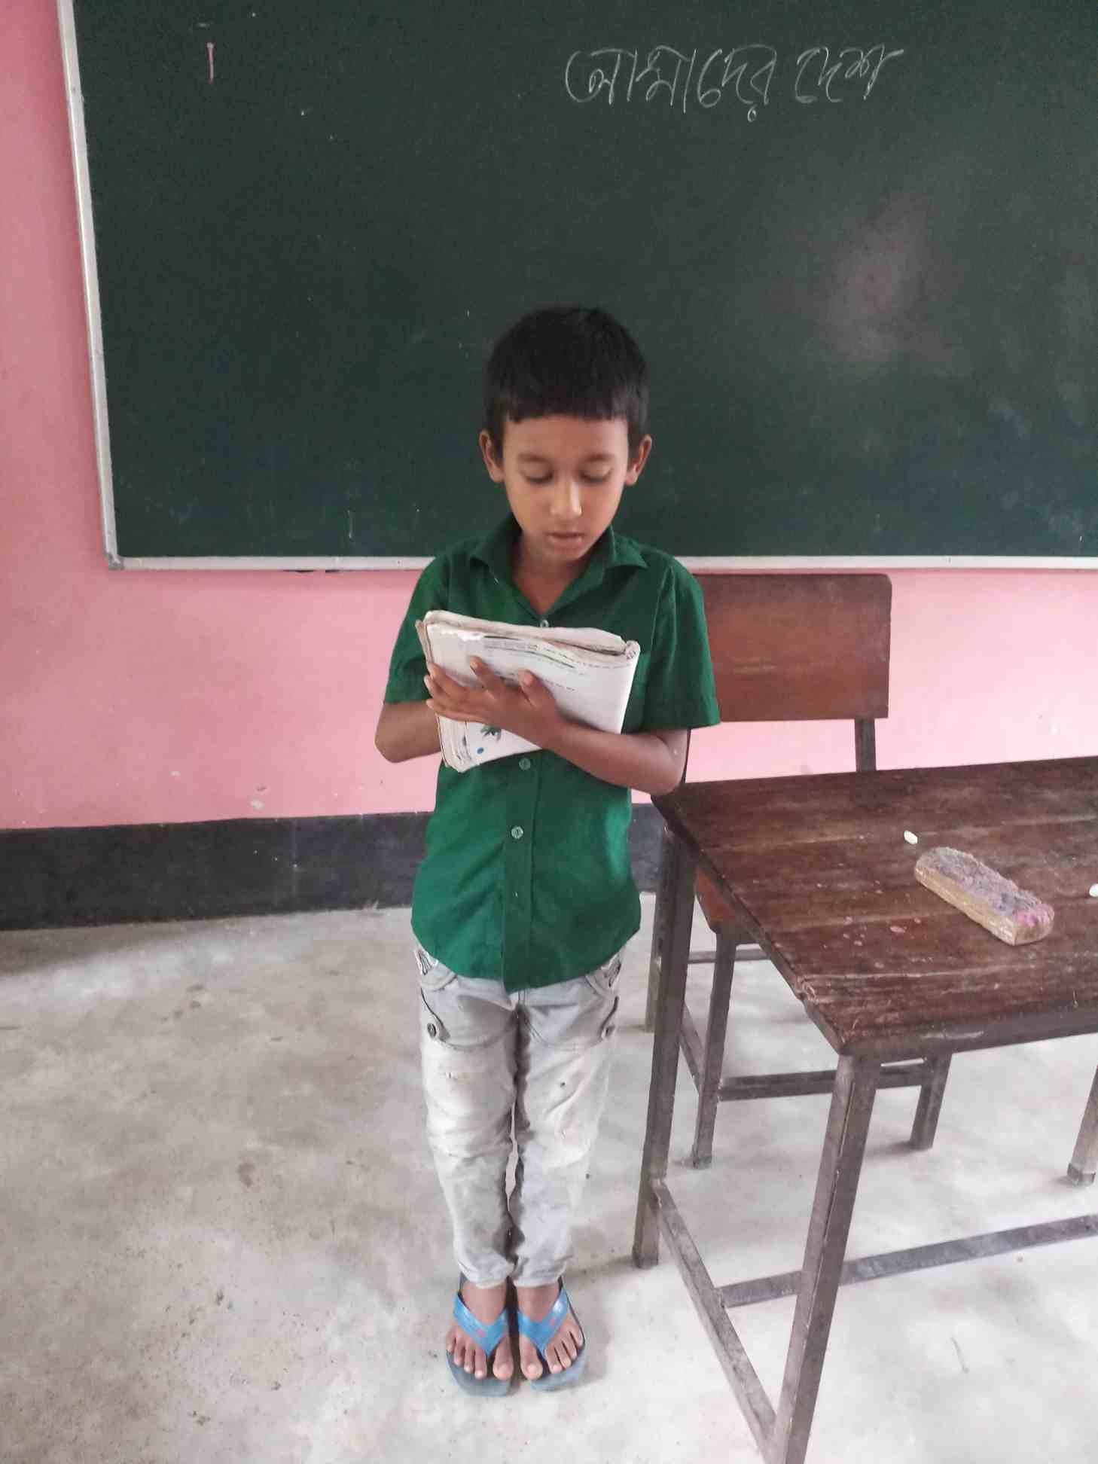
মুল্যায়ন
পাঠ্যাংশটুকু পর্যায়ক্রমে পড়ে শোনাও ।

Slide 18
লিখিত মুল্যায়ন
১।
দুখুর গ্রামের নাম কি?
উঃ চুরুলিয়া
২।
সকালে কার ডাকে দুখুর ঘুম ভাঙ্গে?
উঃ পাখির ডাকে

Slide 19
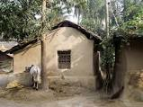
কর্ম অনুশীলন
দুখু সম্পর্কে ২টি বাক্য বাড়ি থেকে লিখে আনবে।

Slide 20
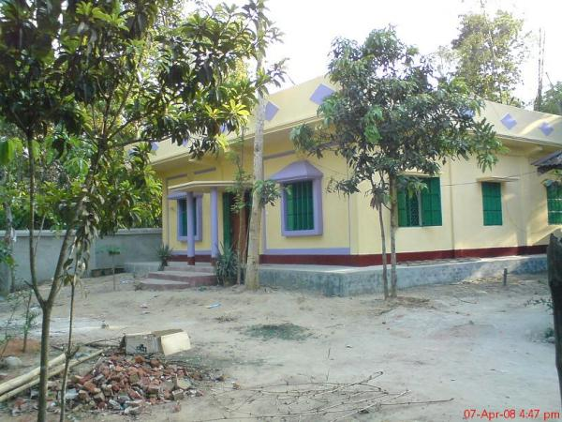
সবাইকে ধন্যবাদ

